Slide 1
limitless
GANs
IN ACTION
2019116247 이새봄
2022.03.10
공대 7호관 323호

Slide 2
1.1 GAN 이란?
Chapter 1 GAN 시작하기
생산적 적대 신경망(GAN) -> 동시에 두 개의 모델을 훈련하는 머신러닝의 한 종류
생성자(generator): 가짜 데이터를 생성하도록 훈련
판별자(discriminator): 실제 샘플과 가짜 샘플을 구분하도록 훈련
GAN
생성적(Generative): 모델의 목적, 새로운 데이터를 생성하는 것, GAN이 생성하기 위해 학습할 데이터는 훈련 세트에 따라 결정됨
적대적(Generative): 생성자와 판별자 사이의 게임 같은 경쟁 구도
생성자 -> 훈련 데이터셋에 있는 실제 데이터와 구분이 안될 정도로 유사한 샘플을 만드는 것
판별자 -> 생성자가 만든 가짜 데이터를 훈련 데이터셋에 있는 실제 데이터와 구별하는 것
신경망(network): 생성자와 판별자를 만드는 데 가장 널리 사용하는 머신러닝 모델의 한 종류
EX) FNN(3장), CNN(4장), U-Net(9장)

Slide 3
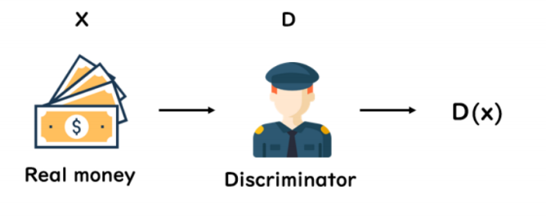
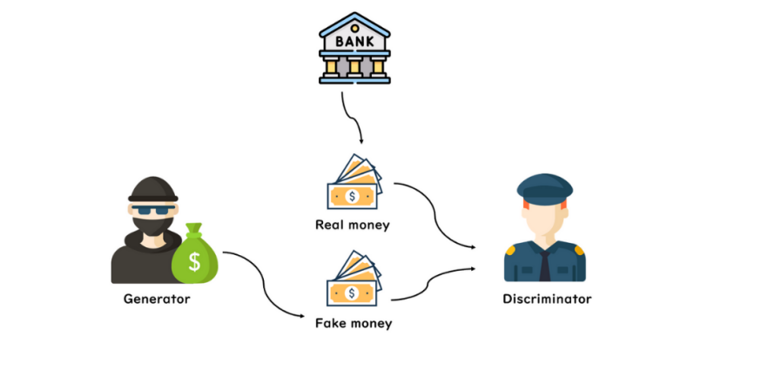
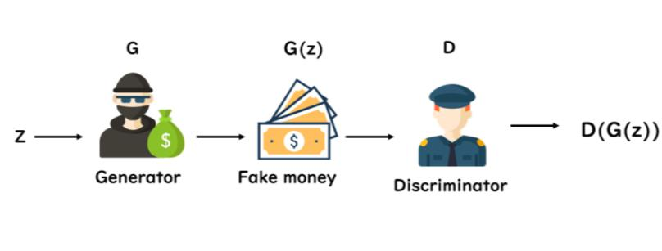
1.2 GAN의 동작 방식
Chapter 1 GAN 시작하기
Notes:
지폐 위조범과 이를 잡으려는 형사가 있다.
위조 지폐가 진짜 같아보일수록 형사가 위조지폐를 가려내는 능력도 뛰어나야한다.
판별기의 역할은 진짜 데이터는 진짜로 가짜 데이터는 가짜로 구별하도록 학습하는 것
생성기의 역할은 랜덤한 코드를 받아서 Discriminator(판별기)를 속이기 위한 진짜 데이터 같은 가짜 데이터를 만들게 됩니다

Slide 4
1.2 GAN의 동작 방식
Chapter 1 GAN 시작하기
 | Generator | Discriminator
입력 | 랜덤한 숫자로 구성된 벡터 | 두가지 입력 훈련 데이터셋에 있는 실제 샘플 생성자가 만든 가짜 샘플
출력 | 최대한 진짜 같아 보이는 가짜 샘플 | 입력 샘플이 진짜일 예측 확률
목표 | 훈련데이터셋에 있는 샘플과 구별이 불가능한 가짜 샘플 생성하기 | 생성자가 만든 가짜 샘플과 훈련 데이터셋의 진짜 샘플을 구별하기

Slide 5
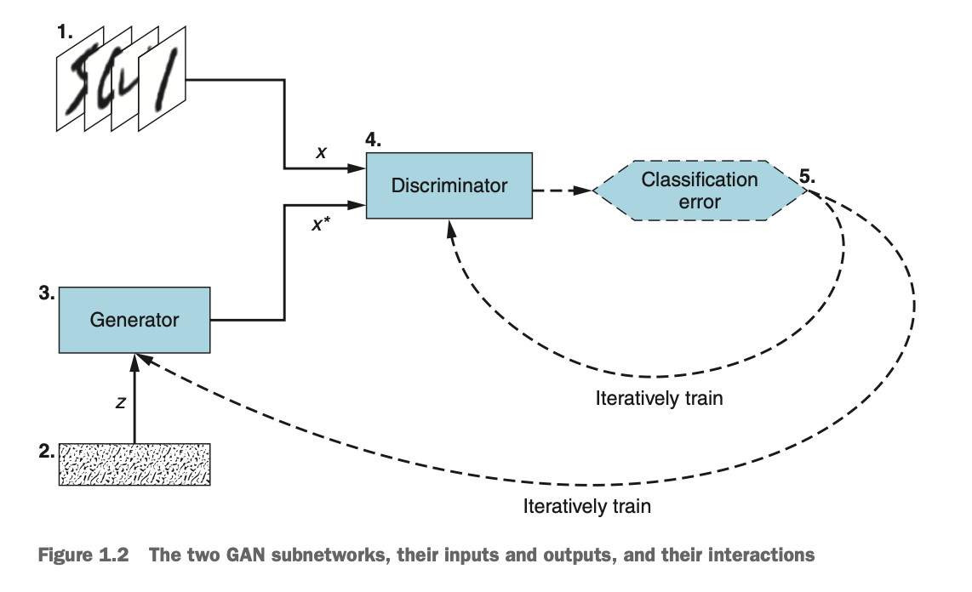
1.3 GAN 시스템
Chapter 1 GAN 시작하기
훈련 데이터셋: 판별자 네트워크의 입력(x)으로 제공
랜덤한 잡음 벡터: 생성자 네트워크의 입력(z), 랜덤한 숫자 벡터
생성자 네트워크: z를 입력으로 받아서, 가짜 샘플(x*)을 출력
판별자 네트워크: x와 x*를 입력으로 받아서, 진짜일 확률을 계산해 출력
반복 훈련: 판별자의 예측이 얼마나 정확한지 평가, 이 결과를 사용해 역전파로 판별자와 생성자 네트워크를 반복해서 훈련
판별자: 가중치와 편향은 분류 정확도를 최대화하도록 업데이트
생성자: 판별자가 x* 을 진짜로 잘못 분류할 확률을 최대화하도록 업데이트

Slide 6
1.4 왜 GAN을 공부해야 할까?
Chapter 1 GAN 시작하기

Slide 7
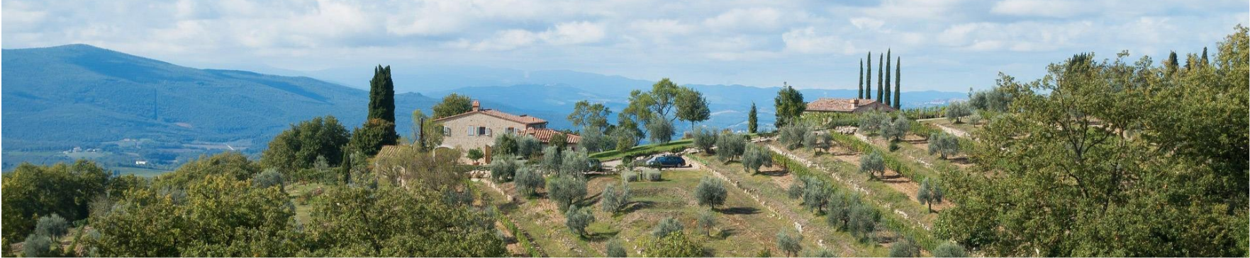
2.1 생성 모델링 시작하기
Chapter 2 오토인코더와 생성 학습
회사가 미리캔버스를 통해 제공하는 모든 콘텐츠 및 '편집기'에 대한 저작권은 회사에게 있으며저작권 법과 국제 저작권협약에 의하여 보호받고 있습니다.
다만 사진, 아이콘 및 텍스트의 일부는 타 저작권사로부터 미리캔버스 서비스에서만 사용이 가능토록 허가를 받아 제공하고 있습니다. 사용자는 미리캔버스에서 제공하는 사진, 아이콘, 이미지, 도형, 텍스트, 차트 등의 '디자인요소'를 개별적으로 캡쳐 혹은 다른 이름으로 저장 등을 통하여 복제하거나, 이를 수정하여 사용할 수 없습니다.
회사가 미리캔버스를 통해 제공하는 모든 콘텐츠 및 '편집기'에 대한 저작권은 회사에게 있으며저작권 법과 국제 저작권협약에 의하여 보호받고 있습니다. 다만 사진, 아이콘 및 텍스트의 일부는 타 저작권사로부터 미리캔버스 서비스에서만 사용이 가능토록 허가를 받아 제공하고 있습니다.
사용자는 미리캔버스에서 제공하는 사진, 아이콘, 이미지, 도형, 텍스트, 차트 등의 '디자인요소'를 개별적으로 캡쳐 혹은 다른 이름으로 저장 등을 통하여 복제하거나, 이를 수정하여 사용할 수 없습니다.
회사가 미리캔버스를 통해 제공하는 모든 콘텐츠 및 '편집기'에 대한 저작권은 회사에게 있으며저작권 법과 국제 저작권협약에 의하여 보호받고 있습니다.
다만 사진, 아이콘 및 텍스트의 일부는 타 저작권사로부터 미리캔버스 서비스에서만 사용이 가능토록 허가를 받아 제공하고 있습니다.
03

Slide 8
2.2 오토인코더의 동작 방식
Chapter 2 오토인코더와 생성 학습
회사가 미리캔버스를 통해 제공하는 모든 콘텐츠 및 '편집기'에 대한 저작권은 회사에게 있으며저작권 법과 국제 저작권협약에 의하여 보호받고 있습니다.
다만 사진, 아이콘 및 텍스트의 일부는 타 저작권사로부터 미리캔버스 서비스에서만 사용이 가능토록 허가를 받아 제공하고 있습니다. 사용자는 미리캔버스에서 제공하는 사진, 아이콘, 이미지, 도형, 텍스트, 차트 등의 '디자인요소'를 개별적으로 캡쳐 혹은 다른 이름으로 저장 등을 통하여 복제하거나, 이를 수정하여 사용할 수 없습니다.
회사가 미리캔버스를 통해 제공하는 모든 콘텐츠 및 '편집기'에 대한 저작권은 회사에게 있으며저작권 법과 국제 저작권협약에 의하여 보호받고 있습니다. 다만 사진, 아이콘 및 텍스트의 일부는 타 저작권사로부터 미리캔버스 서비스에서만 사용이 가능토록 허가를 받아 제공하고 있습니다.
사용자는 미리캔버스에서 제공하는 사진, 아이콘, 이미지, 도형, 텍스트, 차트 등의 '디자인요소'를 개별적으로 캡쳐 혹은 다른 이름으로 저장 등을 통하여 복제하거나, 이를 수정하여 사용할 수 없습니다.
회사가 미리캔버스를 통해 제공하는 모든 콘텐츠 및 '편집기'에 대한 저작권은 회사에게 있으며저작권 법과 국제 저작권협약에 의하여 보호받고 있습니다.
다만 사진, 아이콘 및 텍스트의 일부는 타 저작권사로부터 미리캔버스 서비스에서만 사용이 가능토록 허가를 받아 제공하고 있습니다.
03

Slide 9
2.3 GAN 과 오토인코더 비교하기
Chapter 2 오토인코더와 생성 학습
회사가 미리캔버스를 통해 제공하는 모든 콘텐츠 및 '편집기'에 대한 저작권은 회사에게 있으며저작권 법과 국제 저작권협약에 의하여 보호받고 있습니다.
다만 사진, 아이콘 및 텍스트의 일부는 타 저작권사로부터 미리캔버스 서비스에서만 사용이 가능토록 허가를 받아 제공하고 있습니다. 사용자는 미리캔버스에서 제공하는 사진, 아이콘, 이미지, 도형, 텍스트, 차트 등의 '디자인요소'를 개별적으로 캡쳐 혹은 다른 이름으로 저장 등을 통하여 복제하거나, 이를 수정하여 사용할 수 없습니다.
회사가 미리캔버스를 통해 제공하는 모든 콘텐츠 및 '편집기'에 대한 저작권은 회사에게 있으며저작권 법과 국제 저작권협약에 의하여 보호받고 있습니다. 다만 사진, 아이콘 및 텍스트의 일부는 타 저작권사로부터 미리캔버스 서비스에서만 사용이 가능토록 허가를 받아 제공하고 있습니다.
사용자는 미리캔버스에서 제공하는 사진, 아이콘, 이미지, 도형, 텍스트, 차트 등의 '디자인요소'를 개별적으로 캡쳐 혹은 다른 이름으로 저장 등을 통하여 복제하거나, 이를 수정하여 사용할 수 없습니다.
회사가 미리캔버스를 통해 제공하는 모든 콘텐츠 및 '편집기'에 대한 저작권은 회사에게 있으며저작권 법과 국제 저작권협약에 의하여 보호받고 있습니다.
다만 사진, 아이콘 및 텍스트의 일부는 타 저작권사로부터 미리캔버스 서비스에서만 사용이 가능토록 허가를 받아 제공하고 있습니다.
03

Slide 10
2.4 오토인코더 구성
Chapter 2 오토인코더와 생성 학습
회사가 미리캔버스를 통해 제공하는 모든 콘텐츠 및 '편집기'에 대한 저작권은 회사에게 있으며저작권 법과 국제 저작권협약에 의하여 보호받고 있습니다.
다만 사진, 아이콘 및 텍스트의 일부는 타 저작권사로부터 미리캔버스 서비스에서만 사용이 가능토록 허가를 받아 제공하고 있습니다. 사용자는 미리캔버스에서 제공하는 사진, 아이콘, 이미지, 도형, 텍스트, 차트 등의 '디자인요소'를 개별적으로 캡쳐 혹은 다른 이름으로 저장 등을 통하여 복제하거나, 이를 수정하여 사용할 수 없습니다.
회사가 미리캔버스를 통해 제공하는 모든 콘텐츠 및 '편집기'에 대한 저작권은 회사에게 있으며저작권 법과 국제 저작권협약에 의하여 보호받고 있습니다. 다만 사진, 아이콘 및 텍스트의 일부는 타 저작권사로부터 미리캔버스 서비스에서만 사용이 가능토록 허가를 받아 제공하고 있습니다.
사용자는 미리캔버스에서 제공하는 사진, 아이콘, 이미지, 도형, 텍스트, 차트 등의 '디자인요소'를 개별적으로 캡쳐 혹은 다른 이름으로 저장 등을 통하여 복제하거나, 이를 수정하여 사용할 수 없습니다.
회사가 미리캔버스를 통해 제공하는 모든 콘텐츠 및 '편집기'에 대한 저작권은 회사에게 있으며저작권 법과 국제 저작권협약에 의하여 보호받고 있습니다.
다만 사진, 아이콘 및 텍스트의 일부는 타 저작권사로부터 미리캔버스 서비스에서만 사용이 가능토록 허가를 받아 제공하고 있습니다.
03

Slide 11
2.5 오토인코더 활용
Chapter 2 오토인코더와 생성 학습
회사가 미리캔버스를 통해 제공하는 모든 콘텐츠 및 '편집기'에 대한 저작권은 회사에게 있으며저작권 법과 국제 저작권협약에 의하여 보호받고 있습니다.
다만 사진, 아이콘 및 텍스트의 일부는 타 저작권사로부터 미리캔버스 서비스에서만 사용이 가능토록 허가를 받아 제공하고 있습니다. 사용자는 미리캔버스에서 제공하는 사진, 아이콘, 이미지, 도형, 텍스트, 차트 등의 '디자인요소'를 개별적으로 캡쳐 혹은 다른 이름으로 저장 등을 통하여 복제하거나, 이를 수정하여 사용할 수 없습니다.
회사가 미리캔버스를 통해 제공하는 모든 콘텐츠 및 '편집기'에 대한 저작권은 회사에게 있으며저작권 법과 국제 저작권협약에 의하여 보호받고 있습니다. 다만 사진, 아이콘 및 텍스트의 일부는 타 저작권사로부터 미리캔버스 서비스에서만 사용이 가능토록 허가를 받아 제공하고 있습니다.
사용자는 미리캔버스에서 제공하는 사진, 아이콘, 이미지, 도형, 텍스트, 차트 등의 '디자인요소'를 개별적으로 캡쳐 혹은 다른 이름으로 저장 등을 통하여 복제하거나, 이를 수정하여 사용할 수 없습니다.
회사가 미리캔버스를 통해 제공하는 모든 콘텐츠 및 '편집기'에 대한 저작권은 회사에게 있으며저작권 법과 국제 저작권협약에 의하여 보호받고 있습니다.
다만 사진, 아이콘 및 텍스트의 일부는 타 저작권사로부터 미리캔버스 서비스에서만 사용이 가능토록 허가를 받아 제공하고 있습니다.
03

Slide 12
2.6 비지도 학습
Chapter 2 오토인코더와 생성 학습
회사가 미리캔버스를 통해 제공하는 모든 콘텐츠 및 '편집기'에 대한 저작권은 회사에게 있으며저작권 법과 국제 저작권협약에 의하여 보호받고 있습니다.
다만 사진, 아이콘 및 텍스트의 일부는 타 저작권사로부터 미리캔버스 서비스에서만 사용이 가능토록 허가를 받아 제공하고 있습니다. 사용자는 미리캔버스에서 제공하는 사진, 아이콘, 이미지, 도형, 텍스트, 차트 등의 '디자인요소'를 개별적으로 캡쳐 혹은 다른 이름으로 저장 등을 통하여 복제하거나, 이를 수정하여 사용할 수 없습니다.
회사가 미리캔버스를 통해 제공하는 모든 콘텐츠 및 '편집기'에 대한 저작권은 회사에게 있으며저작권 법과 국제 저작권협약에 의하여 보호받고 있습니다. 다만 사진, 아이콘 및 텍스트의 일부는 타 저작권사로부터 미리캔버스 서비스에서만 사용이 가능토록 허가를 받아 제공하고 있습니다.
사용자는 미리캔버스에서 제공하는 사진, 아이콘, 이미지, 도형, 텍스트, 차트 등의 '디자인요소'를 개별적으로 캡쳐 혹은 다른 이름으로 저장 등을 통하여 복제하거나, 이를 수정하여 사용할 수 없습니다.
회사가 미리캔버스를 통해 제공하는 모든 콘텐츠 및 '편집기'에 대한 저작권은 회사에게 있으며저작권 법과 국제 저작권협약에 의하여 보호받고 있습니다.
다만 사진, 아이콘 및 텍스트의 일부는 타 저작권사로부터 미리캔버스 서비스에서만 사용이 가능토록 허가를 받아 제공하고 있습니다.
03

Slide 13
2.7 코드가 핵심이다
Chapter 2 오토인코더와 생성 학습
회사가 미리캔버스를 통해 제공하는 모든 콘텐츠 및 '편집기'에 대한 저작권은 회사에게 있으며저작권 법과 국제 저작권협약에 의하여 보호받고 있습니다.
다만 사진, 아이콘 및 텍스트의 일부는 타 저작권사로부터 미리캔버스 서비스에서만 사용이 가능토록 허가를 받아 제공하고 있습니다. 사용자는 미리캔버스에서 제공하는 사진, 아이콘, 이미지, 도형, 텍스트, 차트 등의 '디자인요소'를 개별적으로 캡쳐 혹은 다른 이름으로 저장 등을 통하여 복제하거나, 이를 수정하여 사용할 수 없습니다.
회사가 미리캔버스를 통해 제공하는 모든 콘텐츠 및 '편집기'에 대한 저작권은 회사에게 있으며저작권 법과 국제 저작권협약에 의하여 보호받고 있습니다. 다만 사진, 아이콘 및 텍스트의 일부는 타 저작권사로부터 미리캔버스 서비스에서만 사용이 가능토록 허가를 받아 제공하고 있습니다.
사용자는 미리캔버스에서 제공하는 사진, 아이콘, 이미지, 도형, 텍스트, 차트 등의 '디자인요소'를 개별적으로 캡쳐 혹은 다른 이름으로 저장 등을 통하여 복제하거나, 이를 수정하여 사용할 수 없습니다.
회사가 미리캔버스를 통해 제공하는 모든 콘텐츠 및 '편집기'에 대한 저작권은 회사에게 있으며저작권 법과 국제 저작권협약에 의하여 보호받고 있습니다.
다만 사진, 아이콘 및 텍스트의 일부는 타 저작권사로부터 미리캔버스 서비스에서만 사용이 가능토록 허가를 받아 제공하고 있습니다.
03

Slide 14
2.8 왜 GAN 일까?
Chapter 2 오토인코더와 생성 학습
회사가 미리캔버스를 통해 제공하는 모든 콘텐츠 및 '편집기'에 대한 저작권은 회사에게 있으며저작권 법과 국제 저작권협약에 의하여 보호받고 있습니다.
다만 사진, 아이콘 및 텍스트의 일부는 타 저작권사로부터 미리캔버스 서비스에서만 사용이 가능토록 허가를 받아 제공하고 있습니다. 사용자는 미리캔버스에서 제공하는 사진, 아이콘, 이미지, 도형, 텍스트, 차트 등의 '디자인요소'를 개별적으로 캡쳐 혹은 다른 이름으로 저장 등을 통하여 복제하거나, 이를 수정하여 사용할 수 없습니다.
회사가 미리캔버스를 통해 제공하는 모든 콘텐츠 및 '편집기'에 대한 저작권은 회사에게 있으며저작권 법과 국제 저작권협약에 의하여 보호받고 있습니다. 다만 사진, 아이콘 및 텍스트의 일부는 타 저작권사로부터 미리캔버스 서비스에서만 사용이 가능토록 허가를 받아 제공하고 있습니다.
사용자는 미리캔버스에서 제공하는 사진, 아이콘, 이미지, 도형, 텍스트, 차트 등의 '디자인요소'를 개별적으로 캡쳐 혹은 다른 이름으로 저장 등을 통하여 복제하거나, 이를 수정하여 사용할 수 없습니다.
회사가 미리캔버스를 통해 제공하는 모든 콘텐츠 및 '편집기'에 대한 저작권은 회사에게 있으며저작권 법과 국제 저작권협약에 의하여 보호받고 있습니다.
다만 사진, 아이콘 및 텍스트의 일부는 타 저작권사로부터 미리캔버스 서비스에서만 사용이 가능토록 허가를 받아 제공하고 있습니다.
03

